Slide 1
Игра Морской бой
Презентацию подготовил:
Михадюк Арсений

Slide 2

Cостав команды и их роли в команде
Сотников Анатолий – менеджер, программист
Петр Горовцов - программист
Михадюк Арсений – тестировщик, ответственный за оформление игры и спрайты

Slide 3
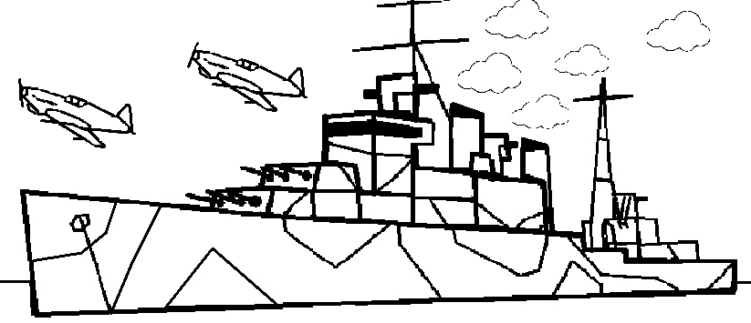
О проекте
Sea Battle – это порт классической игры “Морской Бой” на компьютер. Выполнена в стиле минимализма, спрайты специально сделаны под стиль рисунков для того, чтобы навить ностальгия по временам юности
Локализация выполнена на английском языке.

Slide 4
Функция игры
Реализована два режима игры : одиночная игра и мультиплеер
Одиночная игра – это сражение игрока с ИИ
Мультиплеер – это сражение двух игроков происходящее поэтапно
Реализован ИИ работающий по самым продвинутым алгоритмам
Дизайн игры основан на функциях программы Paint, с целью передать ручную рисовку

